Slide 1
Круговая тренировка

Slide 2
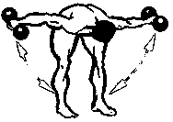
Из положения, стоя ноги врозь, наклон вперёд, отведение рук в стороны – назад, с отягощением. • - 0,5-1 кг; • - 2-3 кг; • - 4-5 кг
Мышцы спины

Slide 3
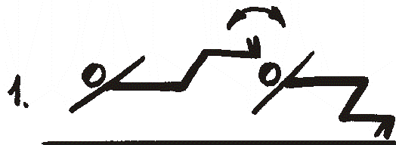
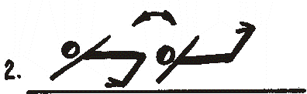
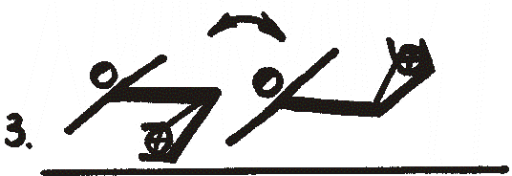
Косые мышцы туловища
И.П. - лёжа на спине согнув ноги, руки в стороны.
•положить колени влево (вправо), И.П. ;
-поднимание и опускание прямых ног под углом
в левую и в правую стороны;
• - то же, но между голенями
зажат набивной мяч весом
1-2 кг.

Slide 4
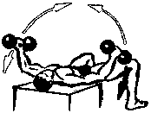
И.П. - Лежа на спине, на гимнастической скамейке, руки вперед, с отягощением. Отведение рук в стороны; и.п. • - 4-5 кг • - 2-3 кг • - 0,5-1 кг
Грудные мышцы

Slide 5
Мышцы спины
• И.П. - лёжа на животе, руки вверх, в руках набивной мяч.
Прогнуться, руки вверх; И.П.
• И.П.- лёжа на животе, руки за головой.
Прогнуться, локти в стороны;
И.П.

Slide 6
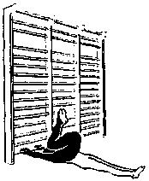
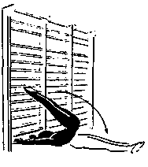
И.П. - лёжа на спине, держась руками за перекладину. • Сгруппироваться, поднимая таз; • поднимание прямых ног, И.П. Касаясь перекладины; . И.П.
Мышцы брюшного пресса

Slide 7
Косые мышцы живота
И.П. лёжа на полу, ноги согнуты под ∠90⁰, руки
за головой, в руках набивной мяч.
Поднимание туловища с поворотом к левому
(правому) колену; И .П.
.

Slide 8

И.П. - лёжа на гимнастической скамейке, разведение рук в стороны - назад, с отягощением. • - 0,5-1 кг; • - 2-3 кг; • - 4-5 кг
Мышцы спины

Slide 9
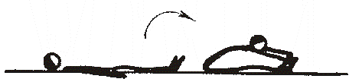
Мышцы брюшного пресса
И.П. - лёжа на спине, руки вдоль туловища
Наклоны туловища вперед

Slide 10
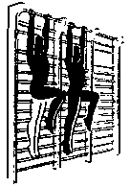
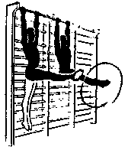
Мышцы брюшного пресса
⁰
И.П.- вис на гимнастической лестнице.
• поднимание согнутых ног под ∠ 90 ⁰ ; И.П.
• поднимание прямых ног под ∠ 90 ⁰ ;. И.П.
• поднимание прямых ног, касаясь ногами за головой.; И.П.

Slide 11
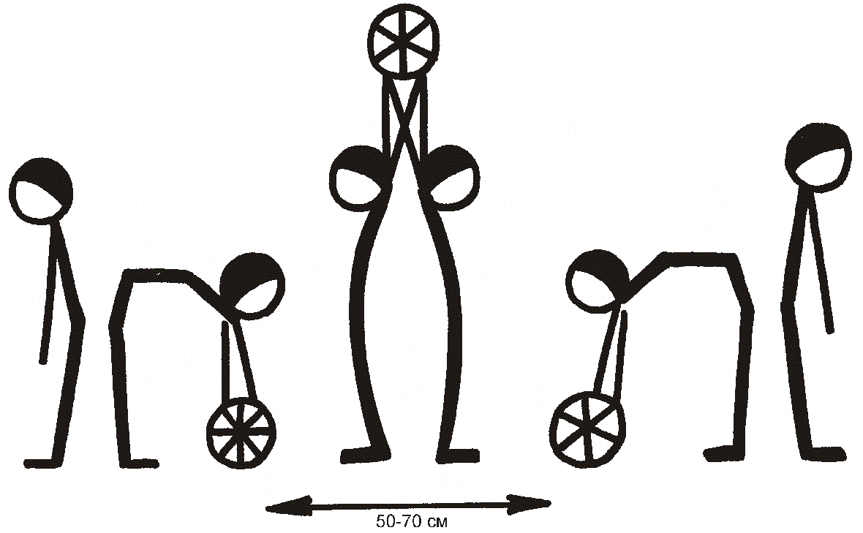
Разгибатели спины (в парах)
И.П. - стоя спиной к партнёру на расстоянии 1 м, набивной
мяч весом 2-3 кг на полу.
Поднимание мяча с последующей передачей назад партнёру и обратно.
.

